Slide 1
Le logement

Slide 2
Les aides personnelles au logement, Apl, Alf, Als
Apl : L’aide personnalisée au logement est destinée à toute personne,locataire d’un logement neuf ou ancien qui a fait l’objet d’une convention entre le propriétaire et l’État fixant, entre autres, l’évolution du loyer, la durée du bail, les conditions d’entretien et les normes de confort.
Alf : l’allocation de logement à caractère familial concerne les personnes qui n’entrent pas dans le champ d’application de l’Apl et qui ont des enfants (nés ou à naître) ou certaines autres personnes à charge ; ou forment un ménage marié depuis - de 5 ans.
Als : L’allocation de logement à caractère social s’adresse aux locataires qui ne peuvent bénéficier ni de l'Apl, ni de l'Alf.

Slide 3
Condition d'attribution
Occuper un logement en France métropolitaine au titre de sa résidence principale.
Payer un minimum de charges de location (Als/Alf ou Apl), de redevance, ou rembourser un prêt pour l'accession à la propriété signé au plus tard le 31.01.2018.
Avoir des ressources inférieures à un plafond
Le logement doit répondre à des normes minimales relatives au peuplement et à la décence.
A compter d'octobre 2016, l'occupant ne doit pas être rattaché fiscalement à un parent assujetti à l’Isf ou l'Ifi.

Slide 4
Conditions liées au logement
Le logement occupé doit être un logement décent, avec un confort minimum et conforme aux normes de santé et de sécurité.
Sa superficie doit être au moins égale à :
9 m2 pour une personne seule ;
16 m2 pour deux personnes (+ 9 m2 par personne supplémentaire) ;
70 m2 pour huit personnes ou plus.

Slide 5
Ouverture de droit
Le droit s'ouvre à compter du mois suivant l'entrée dans le logement, sous réserve d'avoir déposé une demande d'aide personnelle au logement .
Exemple : Entrée dans le logement le 15/04/2022, demande APL faite sur le Caf.fr le 25/04/2022, ouverture du droit à/c de 05/2022.
Le droit s'ouvre le mois même du dépôt de la demande si les conditions étaient réunies antérieurement.
Exemple : Entrée dans le logement le 02/01/2022, demande déposée le 25/03/2022, étude du droit à compter de 03/2022

Slide 6
Calcul du droit à l'APL
La Caf calculera le montant de l'aide au logement en tenant compte de différents éléments :
le nombre d’enfants et des autres personnes à charge ;
le lieu de résidence ;
le montant du loyer ou pour l'aide personnalisée au logement de la mensualité de remboursement de prêts (dans la limite d'un certain plafond) ;
les ressources du foyer des 12 derniers mois.
Ces critères étant nombreux, il est impossible de donner les montants des aides au logement. Il est conseiller de faire une simulation de l'aide afin de connaitre le droit potentiel.

Slide 7
Calcul du droit à l'APL
Depuis le mois de janvier 2021, les aides personnelles au logement ont évolué pour mieux s'adapter à la situation des familles.
Ce sont les revenus des 12 derniers mois qui permettent de calculer l'aide au logement, et non plus ceux d'il y a 2 ans. Et pour mieux s’adapter à la situation, le droit est actualisé tous les 3 mois.
En pratique :
- l'aide au logement de janvier, février et mars 2022 est calculée avec les revenus de décembre 2020 à novembre 2021.
- Votre aide au logement d’avril, mai et juin 2022 sera calculée avec les revenus de mars 2021 à février 2022.

Slide 8
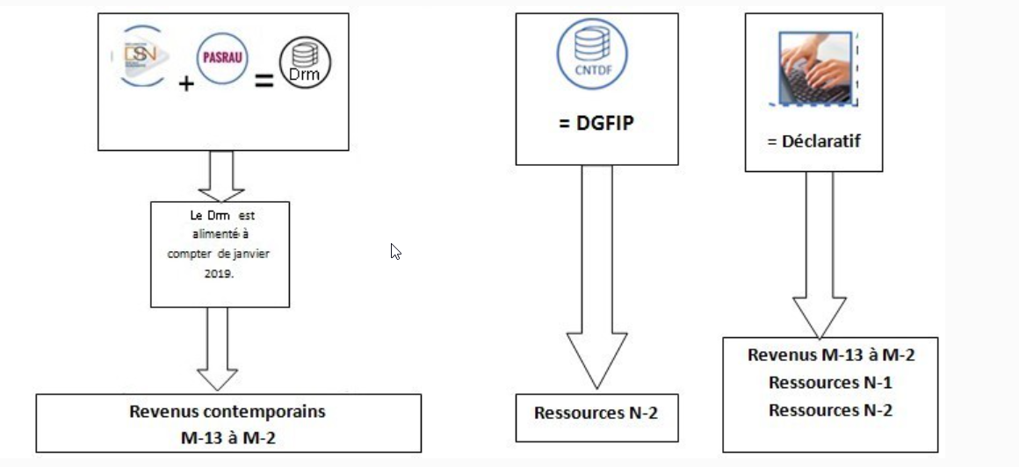
Calcul du droit à l'APL - récupération des ressources
Comment ça se passe ?
- Aucune démarche à faire, sauf si la Caf le demande.
- Modalités d'acquisition des ressources
Les droits sont désormais actualisés tous les 3 mois, afin d'octroyer une aide au logement qui correspond à la situation de la famille.

Slide 9
Versement de l'Aide Personnelle au Logement
Les Aides Personnalisées au Logement sont versées directement auprès du bailleur social
Exemple : droit APL de 04/22, mis à disposition du bailleur le 30/04/22
Les ALF et ALS sont versées le mois suivant le mois de droit au bailleur ( si demande à percevoir l'AL), ou bien au locataire.
Exemple : droit ALF/ALS de 04/22 mis en paiement le 05/05/2022

Slide 10
Divers
Non cumul enfant à charge et allocataire AL : un enfant n'est plus considéré à charge de ses parents au sens des prestations familiales, dès lors qu'il devient lui-même allocataire, ou bien s'il atteint l'âge de 21 ans.
Etude d'un droit à l'aide au logement
si logement dans un foyer, à l’hôtel, dans un meublé ou dans une résidence universitaire ;
si le locataire est âgé ou handicapé et qu'il est hébergé non gratuitement chez des particuliers, ou bien hébergé en foyer, en maison de retraite, voire en unité de soins de longue durée.

Slide 11
La prime de déménagement
À l'occasion de la naissance du 3e enfant ou tout autre enfant supplémentaire, en cas de déménagement, l'allocataire peut bénéficier d'une prime de déménagement.

Slide 12
Conditions d'attribution
Avoir 3 enfants à charge (nés ou à naître) dont un ayant moins de 2 ans,
Avoir un droit à une aide au logement pour la nouvelle résidence dans les 6 mois qui suivent le déménagement.
C'est à partir de la date de la première manifestation (orale, écrite, informatique...) de l'allocataire que doivent être étudiés les droits à prestation.
Le remboursement s’effectue sur la base des factures acquittées, dès lors que les dépenses sont engagées.
Le déménagement peut être effectué par un professionnel. Lorsque l'intéressé a effectué lui-même son déménagement la Caf paie la prime au vu des pièces justificatives du montant des dépenses engagées (location de voiture, frais d'essence, péage d'autoroute, gratifications déclarées à l'Urssaf...).
Les frais de repas sont à retenir dans la limite du minimum garanti au taux en vigueur à la date du déménagement

Slide 13
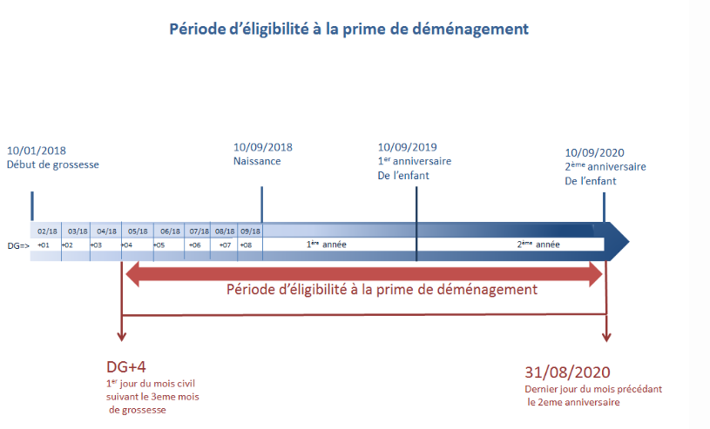
Période éligibilité

Slide 14
Démarche
Le demandeur doit remplir un formulaire de demande de prime de déménagement et une déclaration de situation.
Il peut les télécharger sur le site Caf.fr et les imprimer ou les demander à sa Caf.

